Slide 2
History of changes
Modifier | Change Type | Date | Comments | Version
Giacomo Matzeu | Creation | 05/04/2023 | Creation of the document | 1.0

Slide 3
Summary
1
Introduzione
2
Differenze tra Python e C++
3
Compilatori
4
Strumenti
5
Strumenti: CMake

Slide 4
Introduzione: chi siamo?
Alessia Magnani: Laureata in Matematica a Bologna nel 2015 ...
Giacomo Matzeu: Laureato in Matematica a Bologna nel 2018 ha sviluppatore software per machine di precision, machine per la calibrazione di prodotti alimentari, per dispositivi medici di ricercar e per dispositive medici terapeutici.

Slide 5
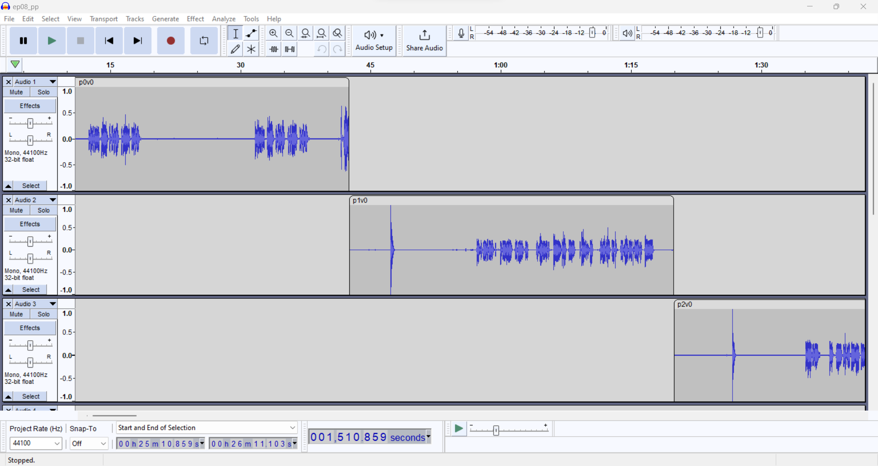

Introduzione: cosa faremo
Il nostro obiettivo in questo workshop è fare una esperienza fortemente laboratoriale sullo sviluppo software in C++.
Vogliamo affrontare le lezioni con una minima spiegazione teorica dedicando la maggior parte del tempo al laboratorio.
Vedremo come configurare un ambiente di sviluppo.
Affronteremo le problematiche comuni che si presentano nel campo dello sviluppo software.
Utilizzeremo strumenti moderni e professionali.
Per far ciò abbiamo preparato delle slide che potrete trovare all’indirizzo: https://github.com/GMATZEU42/WS
Abbiamo preparato un toy model da studiare.
Utilizzeremo il software OpenSource Audacity come esempio per esercitarsi non solo con un toy model ma con una code base complessa.

Slide 6
Python VS C++
Python | C++
Interpretato | Compilato
Tipizzazione dinamica | Tipizzazione statica
Gestione della memoria automatica | Gestione della memoria manuale
Adatto per scripting | Ad alte prestazioni
Alta espressività | Alta verbosità
Multiparadigma (Object Oriented) | Multiparadigma (Object Oriented)

Slide 7
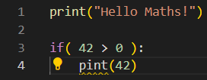
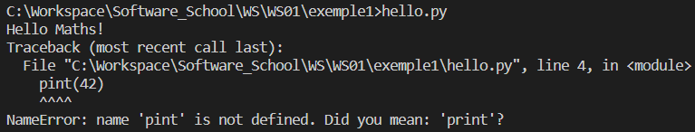
Python VS C++
Python: Interpretato | C++: Compilato
Il codice sorgente viene eseguito direttamente | Il codice scritto per essere eseguito deve passare da una fase di compilazione
Eventuali errori di sintassi vengono segnalati durante la sua esecuzione | Eventuali errori di sintassi vengono segnalati dal compilatore impedendone l’esecuzione

Slide 8
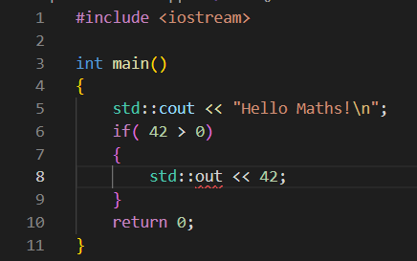
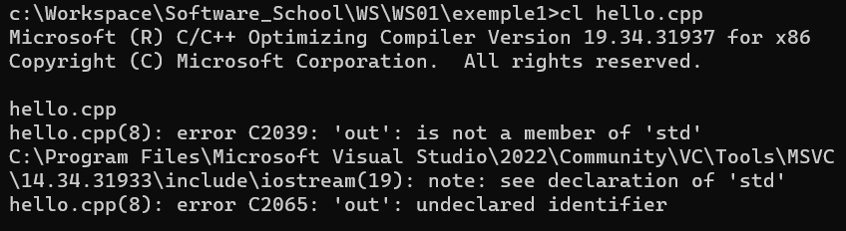
Python VS C++

Slide 9
Python VS C++
Python: tipizzazione dinamica | C++: tipizzazione Statica
Il controllo del tipo delle variabili avviene a run time (durante l’esecuzione) | Il controllo del tipo delle variabili avviene a compile-time
Non è necessario esplicitare il tipo di una variabile | Il tipo di una variabile deve essere sempre esplicitato in fase di dichiarazione
È necessario definire una variabile in fase di dichiarazione | Non è necessario definire una variabile in fase di dichiarazione

Slide 10
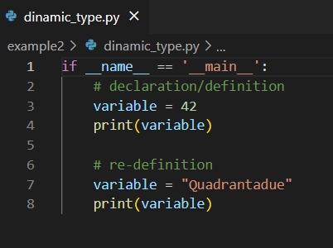
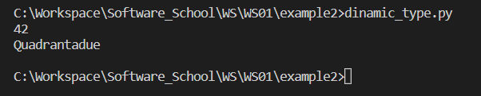
Python VS C++
Python: tipizzazione dinamica

Slide 11
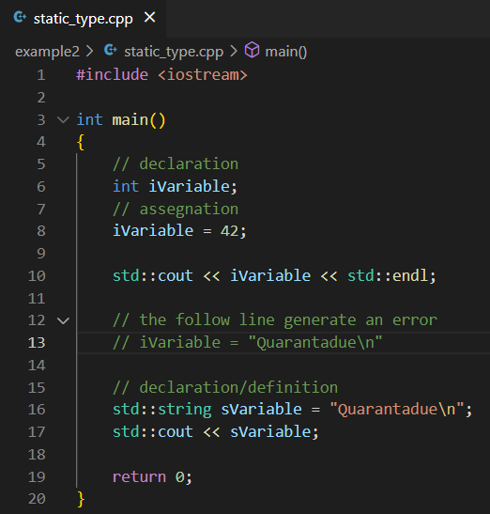
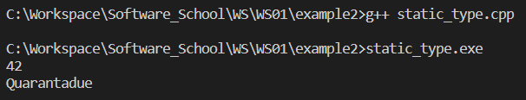
Python VS C++
C++: tipizzazione Statica

Slide 12
Python VS C++
Python: gestione della memoria automatica | C++: gestione della memoria manuale
Il linguaggio gestisce autonomamente la memoria | La memoria deve essere gestita dallo sviluppatore
Alto consumo di risorse dovuto all’attività del garbage collector | Possibilità di memory leaks

Slide 13
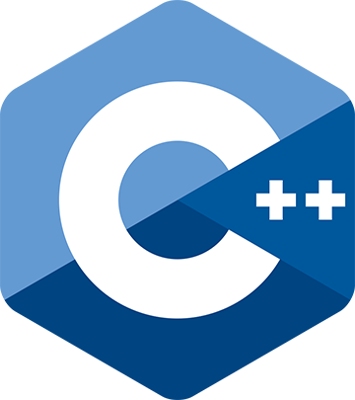
Compilatori
Un compilatore è un altro programma che traduce il codice sorgente in linguaggio macchina.
I compilatori sono OS dipendenti.
  GCC (GNU Compiler Collection): compilatore open source per sistemi unix-like
  MSVC (Microsoft Visual C++): compilatore di Microsoft per sistemi windows
  Non sono uguali, possono avere implementazioni degli standard differenti.
    Esistono diverse ‘‘versioni’’ del C++.
    Queste vengono ‘’rilasciate’’ ogni tre anni dallo standard commitee ISOC++ e possono differire tanto l’una dall’altra.
    Non sempre l’industria è aggiornata. L’ultimo rilasciato è C++20, noi utilizzeremo C++17. Il numero indica la data di rilascio.
L’output del compilatore è un eseguibile (.exe in windows, .out in linux) o una libreria (.lib o .dll in windows, .so in linux)
  Un eseguibile è un file binario che contiene un programma scritto in linguaggio macchina.
  Una libreria è un file binario che non può essere eseguito ma offre funzionalità di supporto a un eseguibile o ad altre librerie.
Il lavoro del compilatore (spesso indicato come building) si può dividere in due parti:
  Compiling: generazione degli oggetti di compilazione (.obj) che contengono i simboli delle funzioni e degli oggetti dichiarati nel codice sorgente.
  Linking: è la fase in cui si associano i simboli creati in fase di compilazione. Il risultato è la generazione del prodotto di compilazione
  Per approfondire: Back to Basics: Compiling and Linking - Ben Saks -CppCon2021

Slide 14

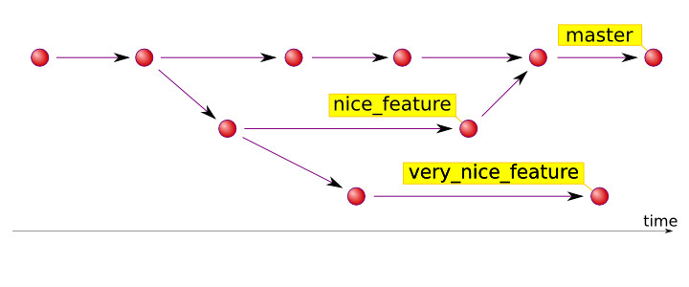
Strumenti: GIT
GIT è un strumento OpenSource per il constrollo della versione del codice.
Permette agevolmente lo sviluppo collaborativo di più programmatori sulla stessa codebase.
GitHub è un servizio di hosting per progetti software che implementa Git.
Git è scaricabile dal sito: https://git-scm.com/downloads

Slide 15

Strumenti: CMAKE
Cmake è uno strumento OpenSource multipiattaforma per l’automazione dello sviluppo.
Permette di configurare un progetto in base all’ambiente che si ha a disposizione
Permette di buildare e installare in maniera automatica.
Si può usare sia da interfaccia che da console.
Ottenibile al sito: https://cmake.org/download/

Slide 16

Strumenti: IDE
Un IDE (Integrated Development Environment) è uno strumento che permette di affrontare tutte le fasi di sviluppo di un progetto software.
In un IDE si può quindi scrivere codice, compilare, eseguire, versionare, testare, documentare, analizzare, debuggare e tanto altro.
L’IDE che più abbiamo utilizzato nella nostra vita professionale è Visual Studio.
É possible scaricare la versione free di Visual Studio a questo link: https://visualstudio.microsoft.com/it/downloads/
Per sistemi operative diversi da windows l’IDE più commune per linux è Eclipse, per MacOS XCode.
Visual Studio Code non è un IDE ma un editor che può essere utilizzato come IDE previa configurazione.

Slide 17
Let’s go!
git clone

Slide 18



giacomo.matzeu@amaris.com
Giacomo Matzeu
alessia.magnani@amaris.com
Alessia Magnani

